Slide 1
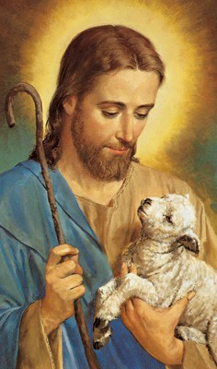
Nie bój się mała trzódko, gdyż spodobało się
Ojcu waszemu
dać wam królestwo
(Łk. 12, 32)
Rekolekcje ewangelizacyjne
Olszanka, 7 września 2014 r.

Slide 2
Ukochałem cię odwieczną miłością
Jr. 31, 3

Slide 3
BÓG
jest
MIŁOŚCIĄ
1 J. 4, 8b

Slide 4
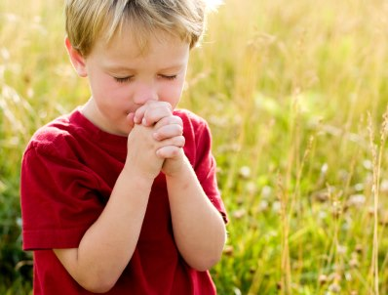
„ Nie lękaj się,
bo cię wykupiłem, wezwałem
po imieniu;
tyś mój!”
Iz. 43, 1b

Slide 5
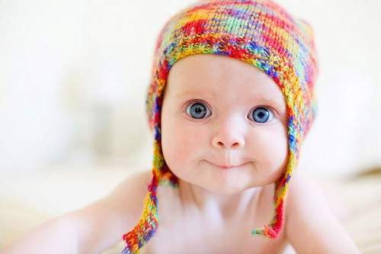
„Ponieważ drogi jesteś w moich oczach, nabrałeś wartości
i Ja cię miłuję”
Iz. 43,4

Slide 6
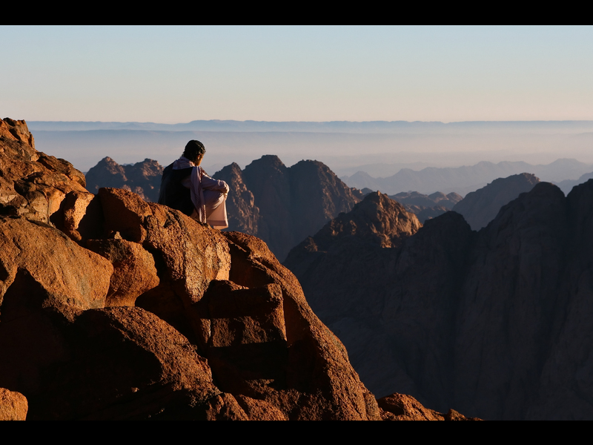
„Bo góry mogą się poruszyć
i pagórki się zachwiać, ale miłość moja nie odstąpi ciebie”
Iz. 54,10

Slide 7
„Czyż może niewiasta zapomnieć
o swym niemowlęciu, ta, która kocha syna swego łona? A nawet, gdyby ona zapomniała, Ja nie zapomnę o tobie.
Oto wyryłem cię na obu dłoniach” (Iz. 49,15-16a)

Slide 8
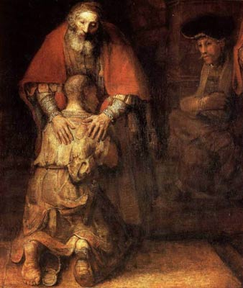
Łk. 15, 11- 32

Slide 9
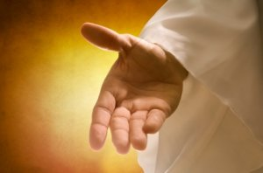
Pozwól się kochać Bogu!

